Slide 1


РАМАЗАНОВ РОДИОН МИХАЙЛОВИЧ
Web-приложение для командного взаимодействия и совместной работы (SQUAD)

Slide 2




Анализ аналогов

Slide 3
Выдвинутые функциональные требования
Регистрация пользователей через электронную почту или сторонние платформы.
Восстановление доступа через отправку временного пароля на почту.
Поддержка двухфакторной аутентификации.
Управление учетными записями и данными.
Создание собственных серверов для общения.
Настройка параметров сервера, включая название и логотип.
Различные каналы общения (текст, голос, видео) с возможностью создания временных каналов и передачи файлов.

Slide 4
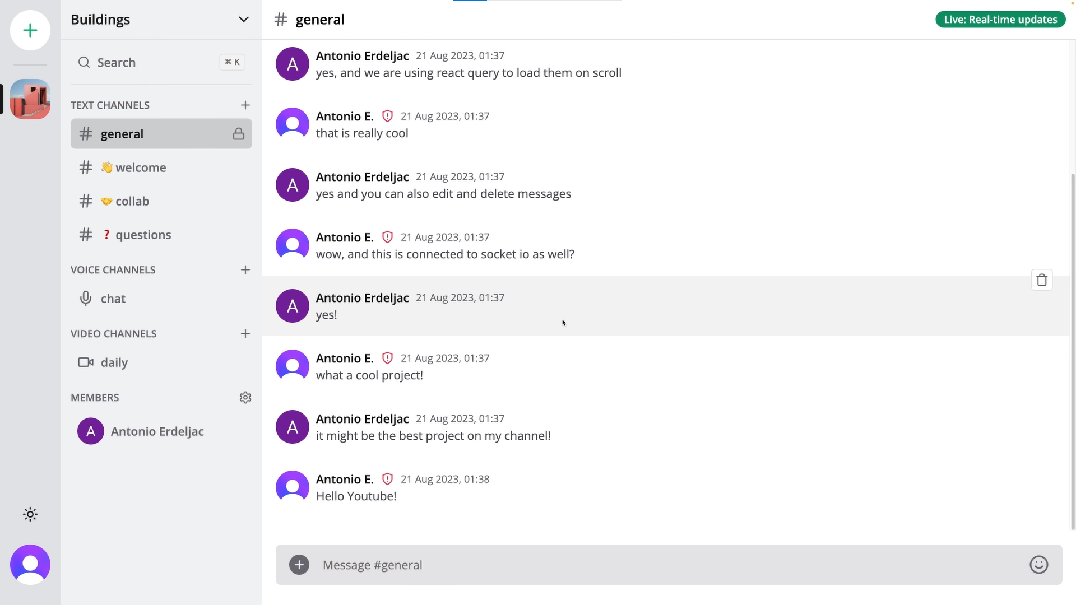
Дизайн web-приложения

Slide 5
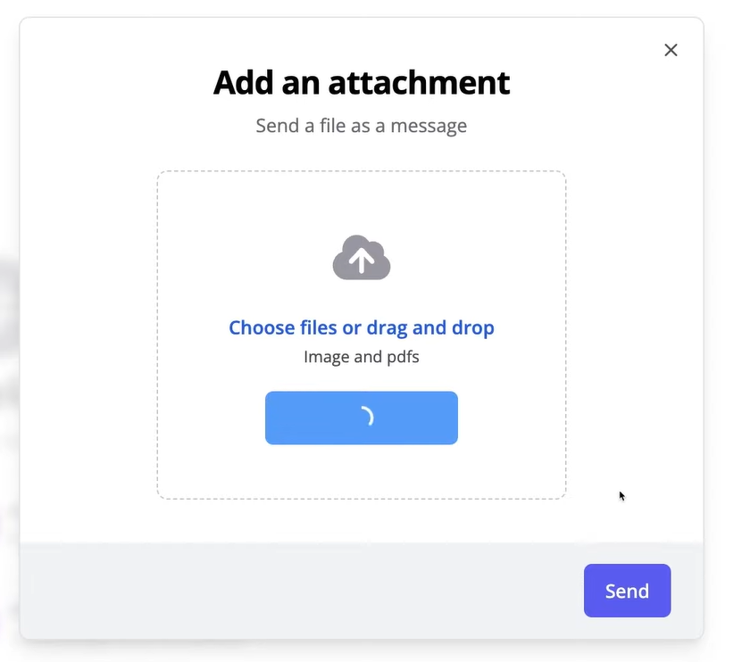
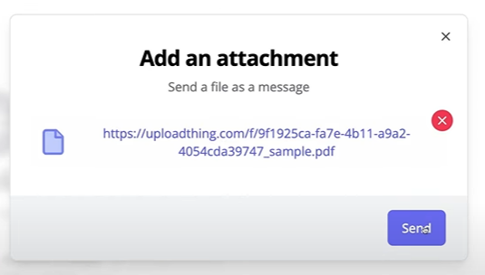
Дизайн web-приложения

Slide 6
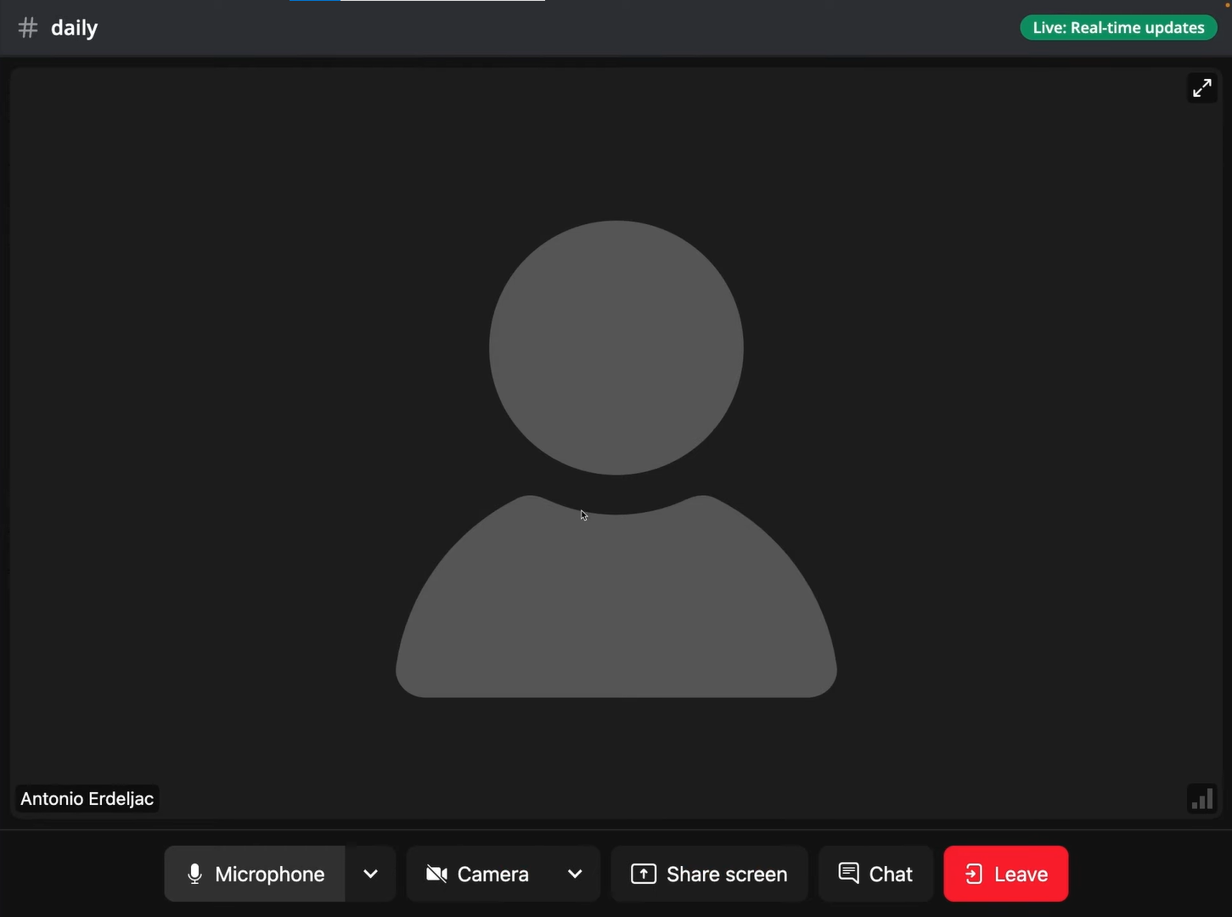
Дизайн web-приложения

Slide 7
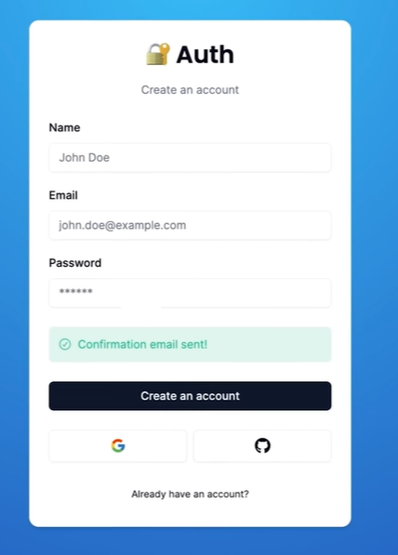
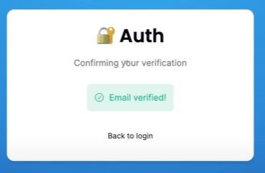

Дизайн web-приложения

Slide 8
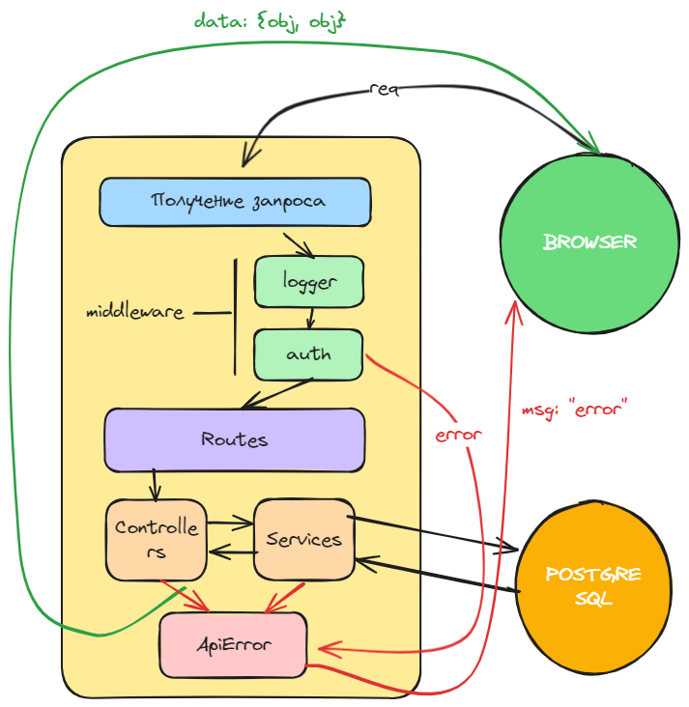
Архитектура приложения

Slide 9


Выбор базы данных и ORM
ORM
Бессерверный Postgres
Полностью управляемый бессерверный (англ. serverless computing) Postgres с щедрым уровнем бесплатного пользования. Они разделяют хранилище и вычисления, чтобы обеспечить автоматическое масштабирование, ветвление и бездонное хранилище.

Slide 10
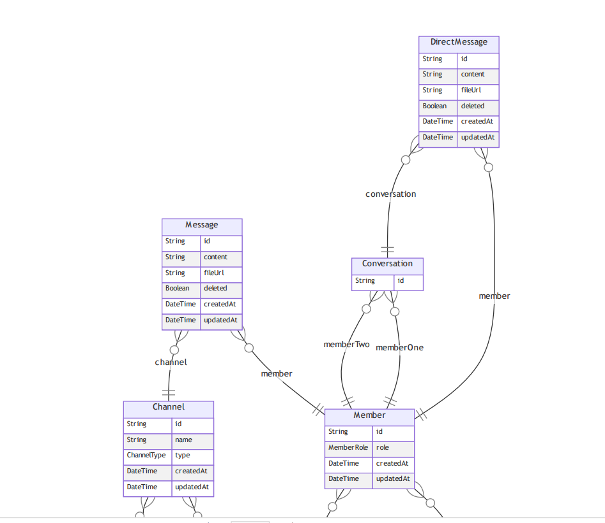
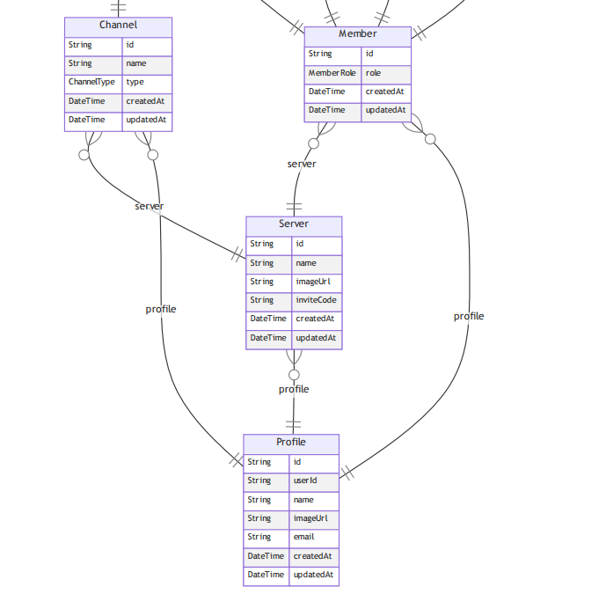
Схема базы данных

Slide 11


Авторизация
Auth.js
Authentication for the Web.
The React Framework for the Web

Slide 12
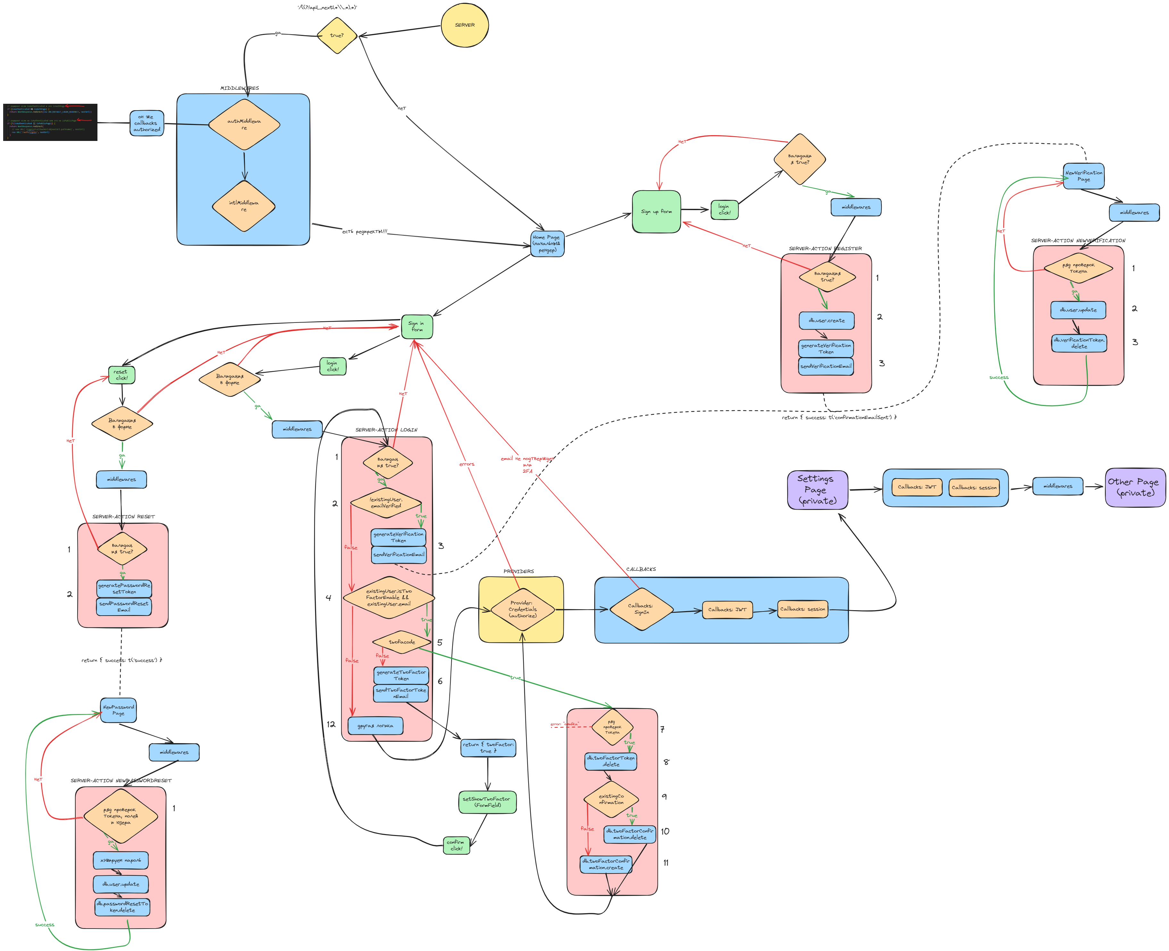
Алгоритм авторизации

Slide 13
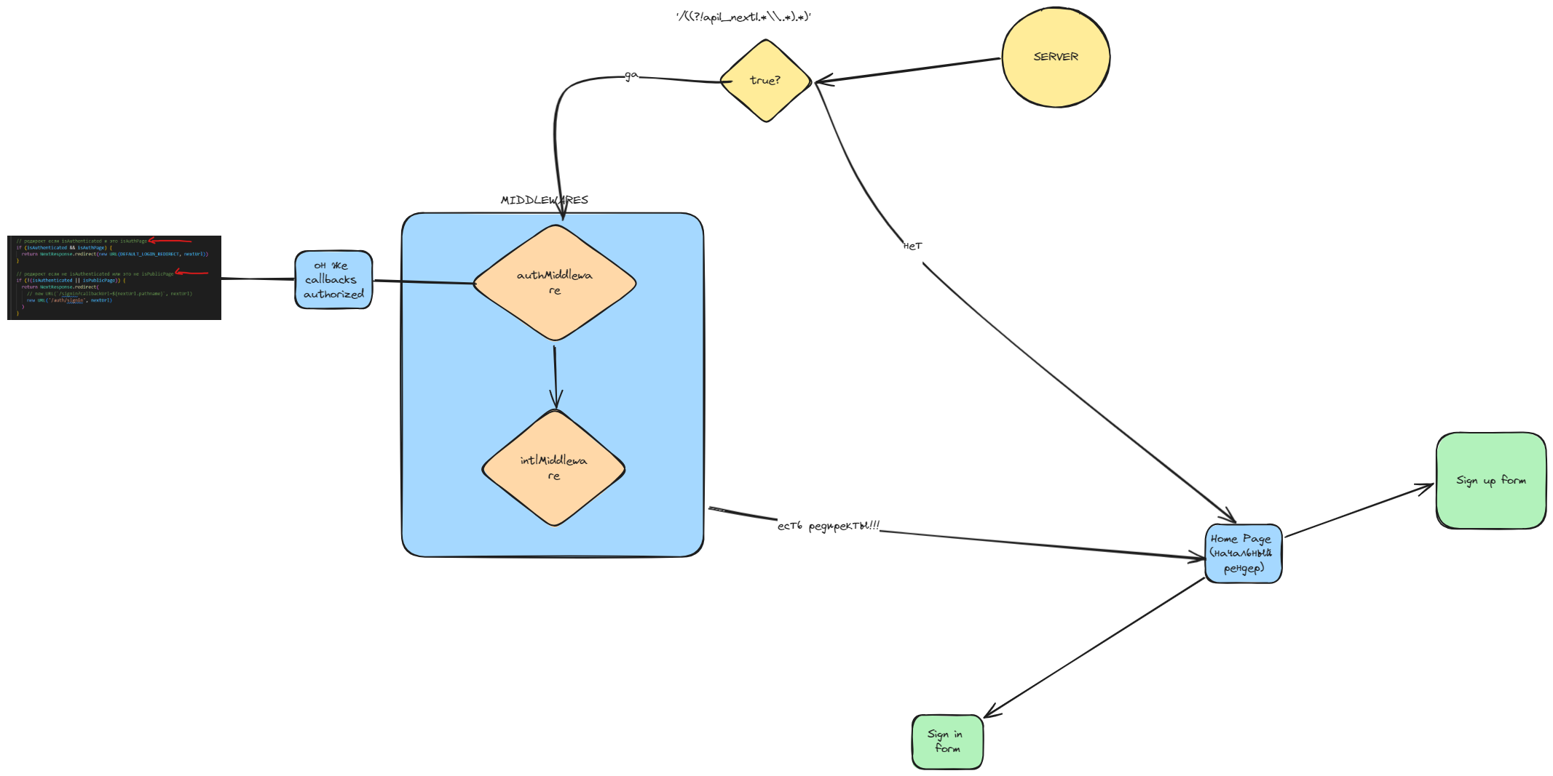
Алгоритм авторизации

Slide 14
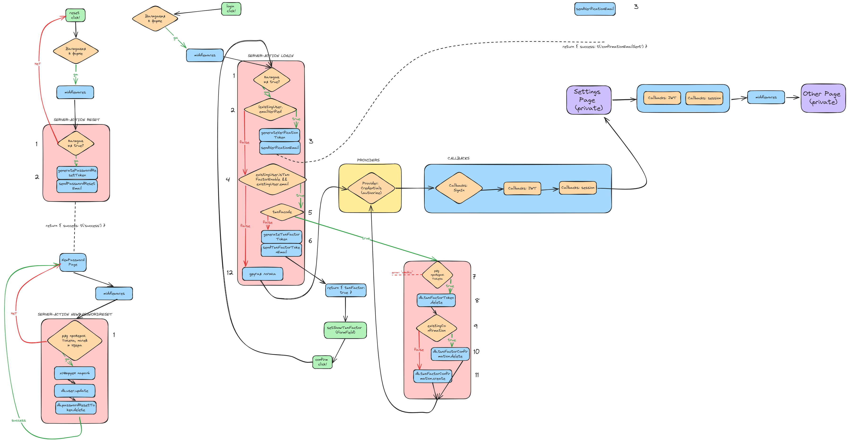
Алгоритм авторизации

Slide 15
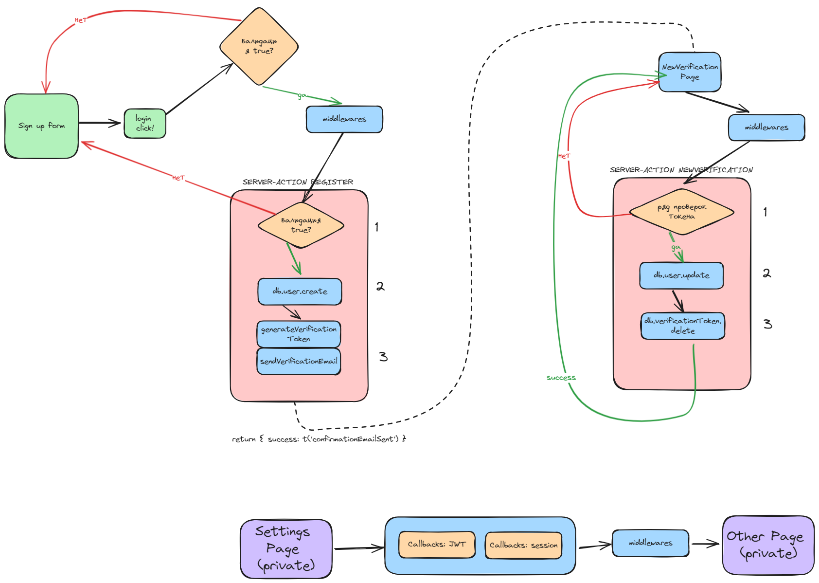
Алгоритм авторизации

Slide 16

Спасибо за внимание!
Рамазанов Родион Михайлович

